Slide 1
404NOTFOUND
UX 界面原型答辩 · 可编辑稿 v0.2
郭昱祺 · UX / 产品设计
Notes:
今天展示的是 404NOTFOUND 的 UX 界面原型答辩可编辑稿，我负责组件、交互规范和设计交接。接下来沿用户路径介绍页面与状态，再说明最新复核结果、交付范围和现场演示预案。

Slide 2
个人范围与当前交付层次
01
设计交付：场景、流程、原型与说明
将用户目标落实到页面、按钮和可恢复的操作状态。
02
本轮：可编辑稿与演示素材
附截图、组件演示及脚本；约 8 分钟讲解。
03
团队协作：正式页面装配与业务联调
独立展示入口使用合成数据，业务接入仍需前端整合。
个人负责组件与规范；合成数据演示不代表生产验收。
Notes:
我的设计任务包括用户场景与操作流程、原型主稿、说明书对应章节和答辩材料，本轮继续采用已确认的组件方案。今天交付十二页可编辑稿、高清截图、可点击组件演示包及操作脚本，按约八分钟组织。正式页面装配与业务接口联调仍由团队协作完成，组件演示使用合成数据。

Slide 3
从用户目标到操作路径
01
倾诉与自助：选择心情 → 聊天草稿
带入内容需主动确认；进入聊天后仍可编辑、发送或结束。
02
信息查询：输入问题 → 摘要与逐条来源
展开来源核对时间；空结果与读取失败使用不同恢复路径。
03
主动保存：选择 → 预览 → 确认 → 本人历史
只有明确确认的片段进入示例历史，打开详情后再决定清除。
这是操作路径总览；路径与组件展示代码对应，不表示已完成真实后端闭环。
Notes:
这页先把页面放回用户目标中看。想倾诉的用户可以先给心情命名，再把自己确认的内容带进聊天草稿；想查资料的用户需要看到摘要和对应来源，而不是只有一句结论。想留下内容的用户则先选片段、核对范围，再确认保存并主动打开历史。我们用这些路径检查入口、反馈和恢复操作是否连贯。

Slide 4
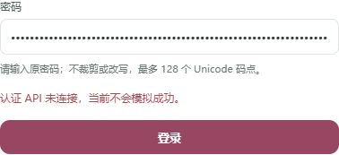
登录：规则可见，焦点可进可退
关闭后回到入口
密码超限明确提示
断连保持未登录
正式首页运行局部 · mock 配置：API 未连接，不模拟登录成功。
Notes:
这是当前正式首页认证表单的实际运行局部，不是成功登录的截图。今天把弹窗改为原生模态对话框，检查了初始焦点、键盘操作、Escape 关闭和关闭后的焦点归还。密码按 Unicode 码点做边界反馈，保留原始输入，不用字符截断掩盖超限。右侧的 API 未连接反馈保持访客身份，不能把本地校验通过写成认证成功。

Slide 5

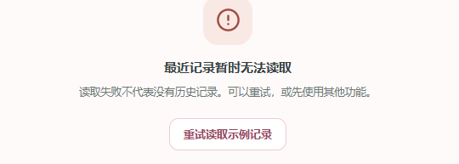
主页：空记录与读取失败分开
空记录：引导开始
读取失败：提供重试
HP-E / HP-F · 组件固定示例；记录分区状态不阻断其余功能入口。
Notes:
首页承担入口分发，同时要让用户读懂最近记录分区的状态。左侧是确认没有记录的空态，提供开始聊天的方向；右侧是读取失败，明确告诉用户失败不代表没有历史，并提供重试。两者使用不同文案和操作，避免把服务问题误讲成用户没有保存过内容。这一页展示的是独立组件入口中的固定示例。

Slide 6
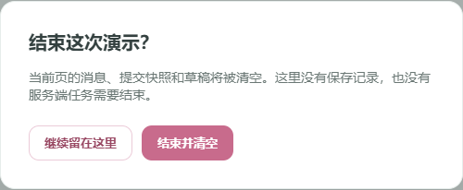
聊天：结束可取消，超时可核实
取消保留当前草稿
确认清空当前页
超时不自动重发
CH-N 结束确认局部 · 安全默认焦点为“继续留在这里”；本页仅模拟会话。
Notes:
聊天既要支持发送，也要考虑用户想退出或网络没有明确结果时怎么办。结束确认现在把焦点放在继续留在这里，按 Escape 会保留草稿，只有明确选择结束才清空当前页的演示消息和草稿。超时则单独提示结果待确认，保留提交快照，不自动重发。这些按钮演示的是本地状态切换，不代表已经执行了服务端取消或模型请求。

Slide 7

来源展示：让依据和未知都可见
摘要绑定来源编号
未知时间保持未知
标签不等于可信度
SR-N 来源详情局部 · 固定引用关系，未实时抓取或核验原文。
Notes:
信息查询的重点是让用户能够核查，而不是只看到一段看似确定的回答。组件中每条摘要绑定来源编号，点击后可以定位并展开对应来源。发布时间未知时直接写未知，获取时间没有发生时也保持未抓取。时效标签只表达时间限制，不能代替事实核验；这页采用固定示例，不能作为真实检索成功的证据。

Slide 8
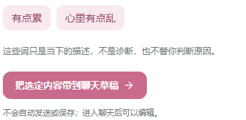

情绪与训练：由用户控制下一步
选定内容带入聊天草稿
开始、暂停、退出与完成
EC-N / TR-N 局部 · 当前页临时内容；训练按点击推进，无计时、音频或模型。
Notes:
情绪命名卡让用户选择贴近当下的词语，也允许补充描述。带入聊天要由用户主动点击，补充描述还需要单独选择，进入草稿后不会自动发送或保存。训练演示提供开始、暂停、继续、退出和完成的明确状态，重新开始回到第一步。这里的训练按点击推进，不把界面状态当作计时训练或专业判断。

Slide 9

主动保存：每次范围都要再确认
默认不勾选许可
只保存确认片段
保存与 AI 许可分开
SV-N 确认控件局部 · 页面内存演示；完整范围截图随交付资料附上。
Notes:
主动保存的操作顺序是先选片段，再预览范围，最后确认。截图放大了确认控件：许可默认不勾选，返回修改后再进入也需要重新确认，而不是沿用上一份范围的许可。今天给标题为空白或超过八十码点的情况补了明确错误提示，用户不必只看一个禁用按钮猜原因。保存许可与 AI 处理许可分开，这里只把确认的片段加入页面内存中的示例历史。

Slide 10


本人历史：可返回，也可保留
无匹配：一键清除筛选
清除前：默认保留记录
HS-N / RD-N 局部 · 列表只显示元数据；示例清除不代表删除服务器数据。
Notes:
本人历史列表先展示标题、类型和时间，用户主动打开后才看正文。今天修正了筛选无匹配时的主操作，让用户一键清除筛选回到全部记录；真正没有记录时才引导去选择保存内容。清除记录先弹出范围确认，并把安全默认操作设为保留记录。取消不会改变正文，确认后的本地移除也不能描述为已经清除服务器或备份数据。

Slide 11
最新复核：通过项与未通过项
01
复核：后端 120／120
10 月 27 日 @34d751c；API 6／6，双入口构建通过。
02
未通过：正文／模型授权
跨层探针 11／13；正式保存／历史闭环仍未通过。
03
今日数据：隔离验证 49／49
PGlite 恢复守卫已自测；真实来源请求失败，未验收。
不同基线分别报告；UX 昨日 113 组未获独立复跑，发布仍阻塞。
Notes:
这里分别引用不同执行者的报告，不合算总通过率。测试岗在十月二十七日对主线三四d七五一c复核，后端一百二十项、前端适配器六项和双入口构建通过，但跨层探针只通过十三项中的十一项，历史正文不可读和内部模型授权绕过仍未通过。测试岗没有独立复跑 UX 昨日的一百一十三组检查。今日数据岗在 PGlite 隔离环境完成四十九项迁移、隔离和恢复检查，但恢复守卫不等于正式删除日志重放，真实 Wikipedia 请求失败且未取得来源，发布仍阻塞。

Slide 12
交付边界与现场演示预案
01
已实现：组件演示与本地交互
文字可编辑；附高清截图、演示包及操作脚本。
02
原型：聊天、来源与保存／历史
采用合成／内存数据；刷新重置，未连接真实业务服务。
03
未通过：业务闭环与发布
断网切换截图；真实来源、正式数据库与本人试讲待完成。
Day 6 · 2026-10-28 · 已实现／原型／未通过分别说明；发布结论仍为阻塞。
Notes:
已实现的个人成果是可运行组件和本地交互，以及这份文字与备注可编辑的 PPT。聊天、来源和保存历史仍是合成或内存数据演示，刷新后重置，不能当作正式业务闭环已经通过。演示用本地包，启动失败时切换备用截图，实网来源失败就如实展示失败状态。正式数据库验证、未关闭项复核和本人约八分钟试讲仍待完成。

